Slide 1

科技政策赋能乡村振兴：智慧农业与帮扶政策对三农发展的有利影响
翟若霖
2025-04-30

Slide 2


目录
未找到bdjson
01
三农现状与国家政策
contents
02
科技振兴农业——乡村振兴实例

Slide 3

01
三农现状与国家政策

Slide 4
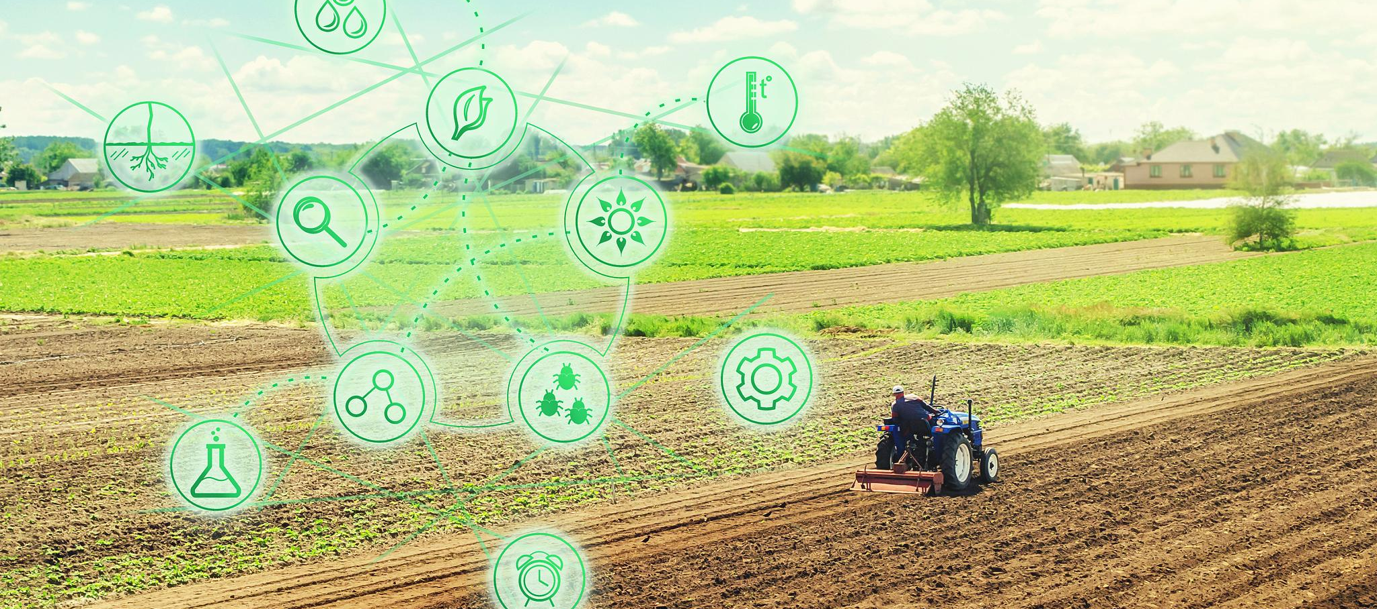
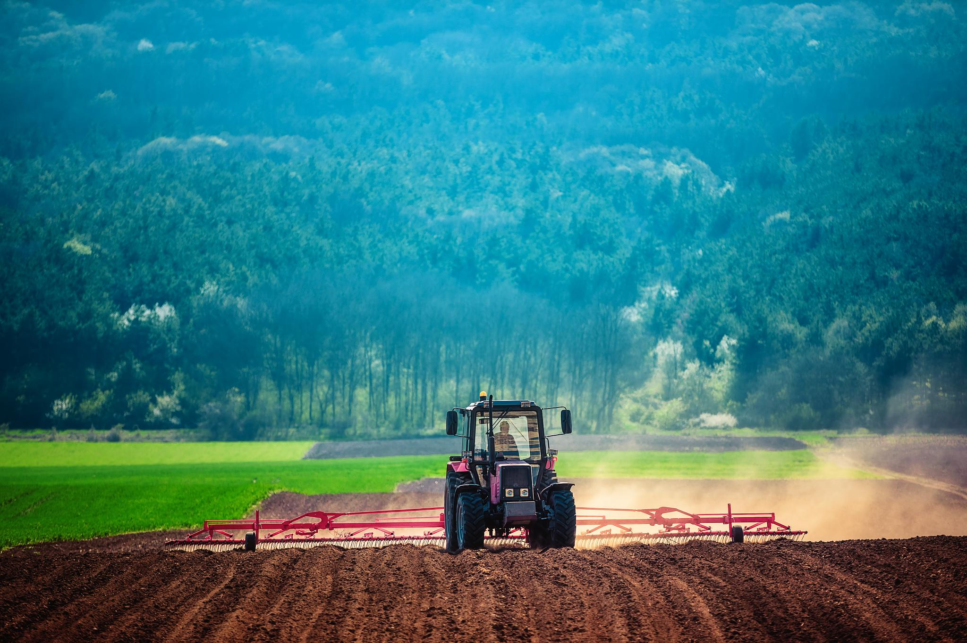

三农现状
农业现代化程度不足
当前我国农业生产仍以小农户经营为主，规模化、机械化水平较低，农业科技应用普及率有待提升，导致生产效率与国际先进水平存在差距。
农村人口结构失衡
随着城镇化进程加快，农村青壮年劳动力大量外流，留守老人和儿童比例增高，导致农村发展活力不足，人才短缺问题突出。
农民收入增长缓慢
尽管国家持续加大惠农政策力度，但受农业生产成本上升、市场波动等因素影响，农民经营性收入增长乏力，城乡收入差距仍然明显。

Slide 5
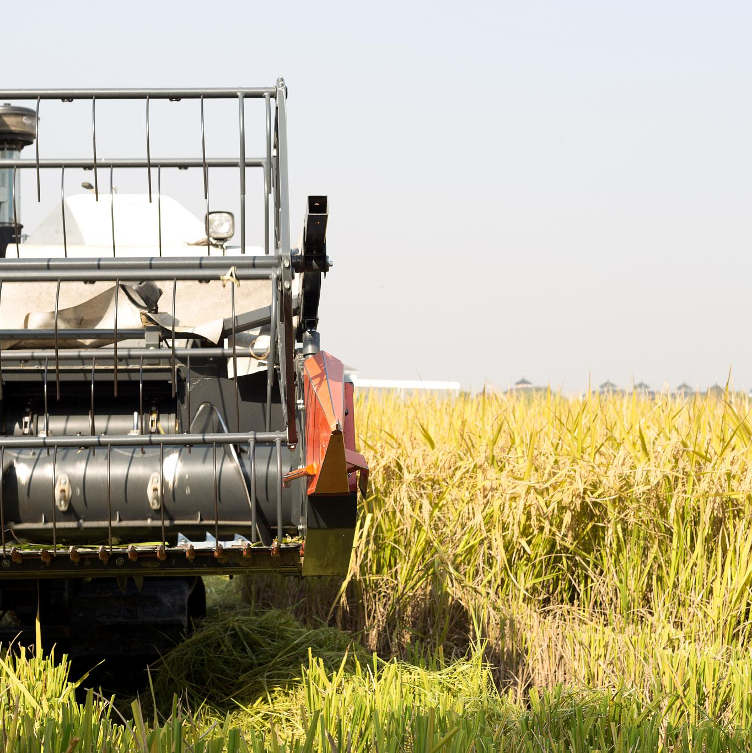
粮食安全与产量
粮食生产稳步提升
1
通过高标准农田建设、良种推广和农业技术应用，我国粮食产量连续多年稳定在1.3万亿斤以上，水稻、小麦等主粮自给率超过95%，为粮食安全提供了坚实保障。
耕地保护压力加大
2
随着城镇化推进和生态退耕，优质耕地资源持续减少，土壤退化、污染问题日益突出，粮食增产面临土地资源约束。
气候变化影响加剧
3
极端天气事件频发，干旱、洪涝等自然灾害对农业生产造成威胁，粮食稳产增产面临新的挑战。

Slide 6
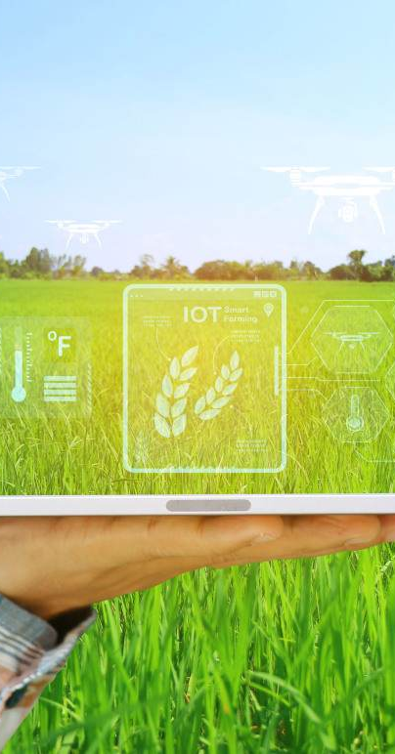
历年来国家在农业方面的政策支持
农业补贴政策体系
国家建立了包括耕地地力保护补贴、农机购置补贴、种粮农民直接补贴等在内的全方位补贴体系，2023年中央财政农业相关补贴资金超过2200亿元。
农业科技创新政策
实施种业振兴行动，设立农业科技创新专项，建设国家现代农业产业技术体系，推动农业科技进步贡献率提升至63.2%。
农村金融支持政策
完善农业保险制度，发展普惠金融，创新"两权"抵押贷款等金融产品，解决农业经营主体融资难题。

Slide 7

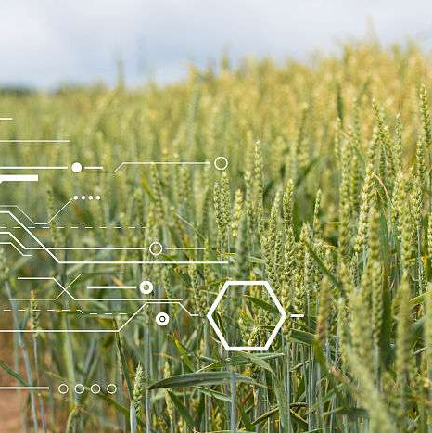
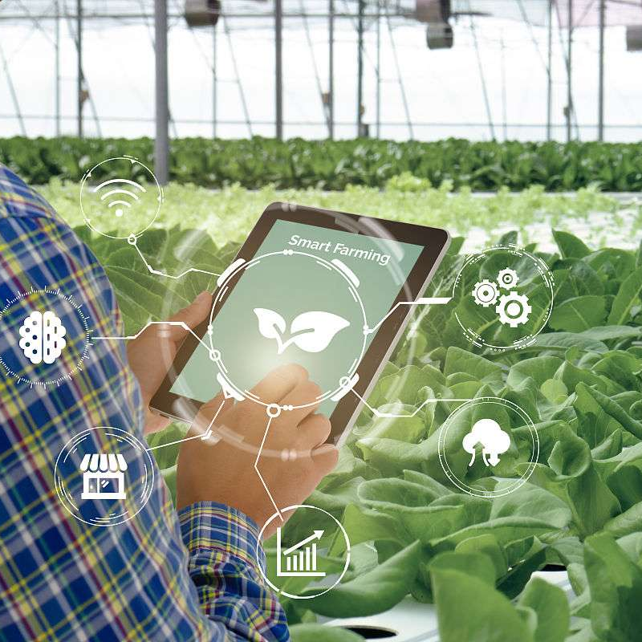
核心措施（财政补贴）
耕地地力保护补贴
农机购置补贴
农业保险保费补贴
按照"谁种地、补贴谁"的原则，对实际种植者给予补贴，2023年补贴标准为每亩120元左右，全国补贴面积超过10亿亩。
对购买列入国家支持目录的农业机械给予30%左右的补贴，重点支持大马力机械、智能农机等先进装备，2023年中央财政安排补贴资金212亿元。
中央财政对三大粮食作物完全成本保险和种植收入保险的保费补贴比例达到45%，有效降低了农民生产风险，2023年农业保险为农户提供风险保障4.98万亿元。

Slide 8
02
科技振兴农业——乡村振兴实例

Slide 9

智慧农业示范基地提升产量案例
数字化高标准农田管理
以芜湖中联峨桥智慧农业示范基地为例，2043亩农田通过物联网、大数据、人工智能等技术实现精准管理，仅需4人即可完成全流程作业，亩均产量提升15%-20%，人力成本降低60%。
智慧水稻标准化种植
芜湖市运用土壤气候数字化建模技术，实施“芜湖大米示范128工程”，建立百亩方、千亩片、万亩园示范体系，实现水稻全程标准化种植，示范区域平均增产12%，品质达标率超95%。
全产业链数据整合
江苏金坛数字化渔场通过“渔光互补”模式和水下数字养蟹系统，实现养殖环境智能调控，水产品年产量提高30%，能源利用率提升40%，形成“板上发电、板下养殖”的立体经济模式。

Slide 10
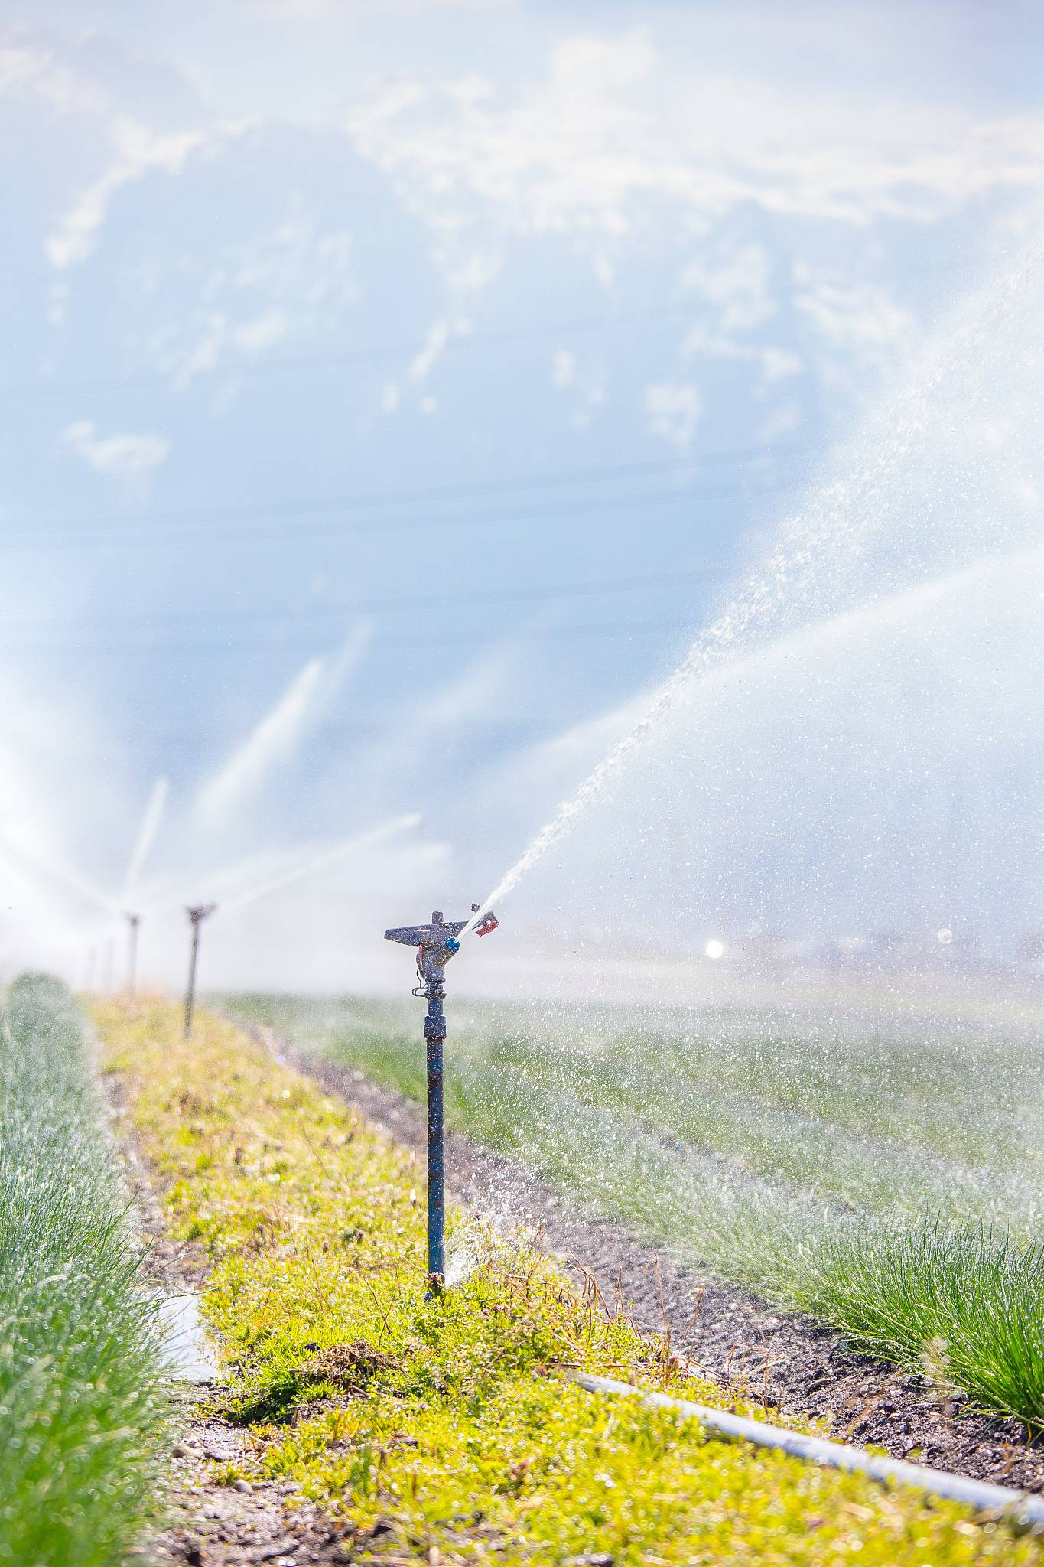
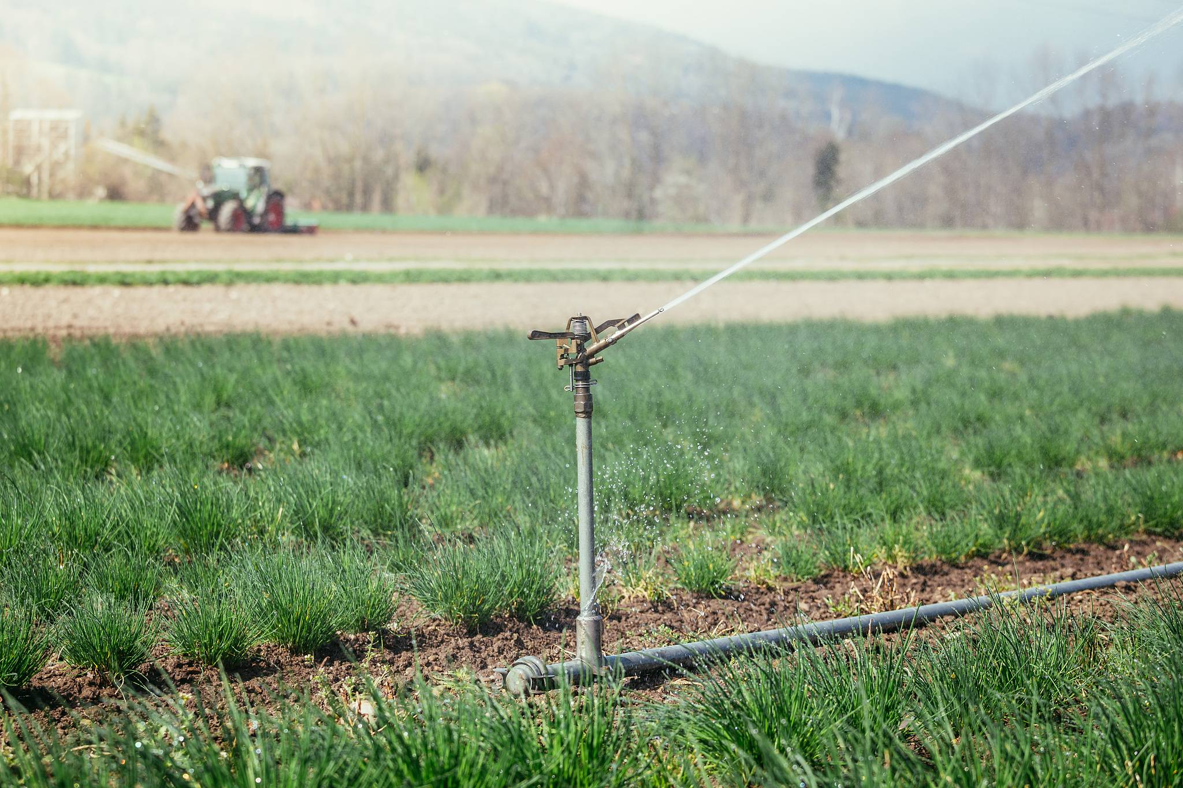
智能灌溉对西北干旱地区的影响
节水增效技术应用
在甘肃河西走廊推广智能滴灌系统，结合土壤湿度传感器和气象数据，实现按需精准灌溉，节水率达50%以上，玉米亩产从400公斤增至650公斤。
盐碱地改良突破
新疆塔里木盆地采用智能微灌技术，通过水肥一体化调控土壤盐分，棉花种植成活率从60%提升至85%，年节水超1.2亿立方米，带动20万亩荒地复耕。
光伏灌溉协同模式
宁夏“光伏+智能灌溉”项目利用太阳能驱动灌溉系统，减少柴油机使用，每亩年节省能源成本300元，枸杞种植户年均收入增长1.8万元。

Slide 11
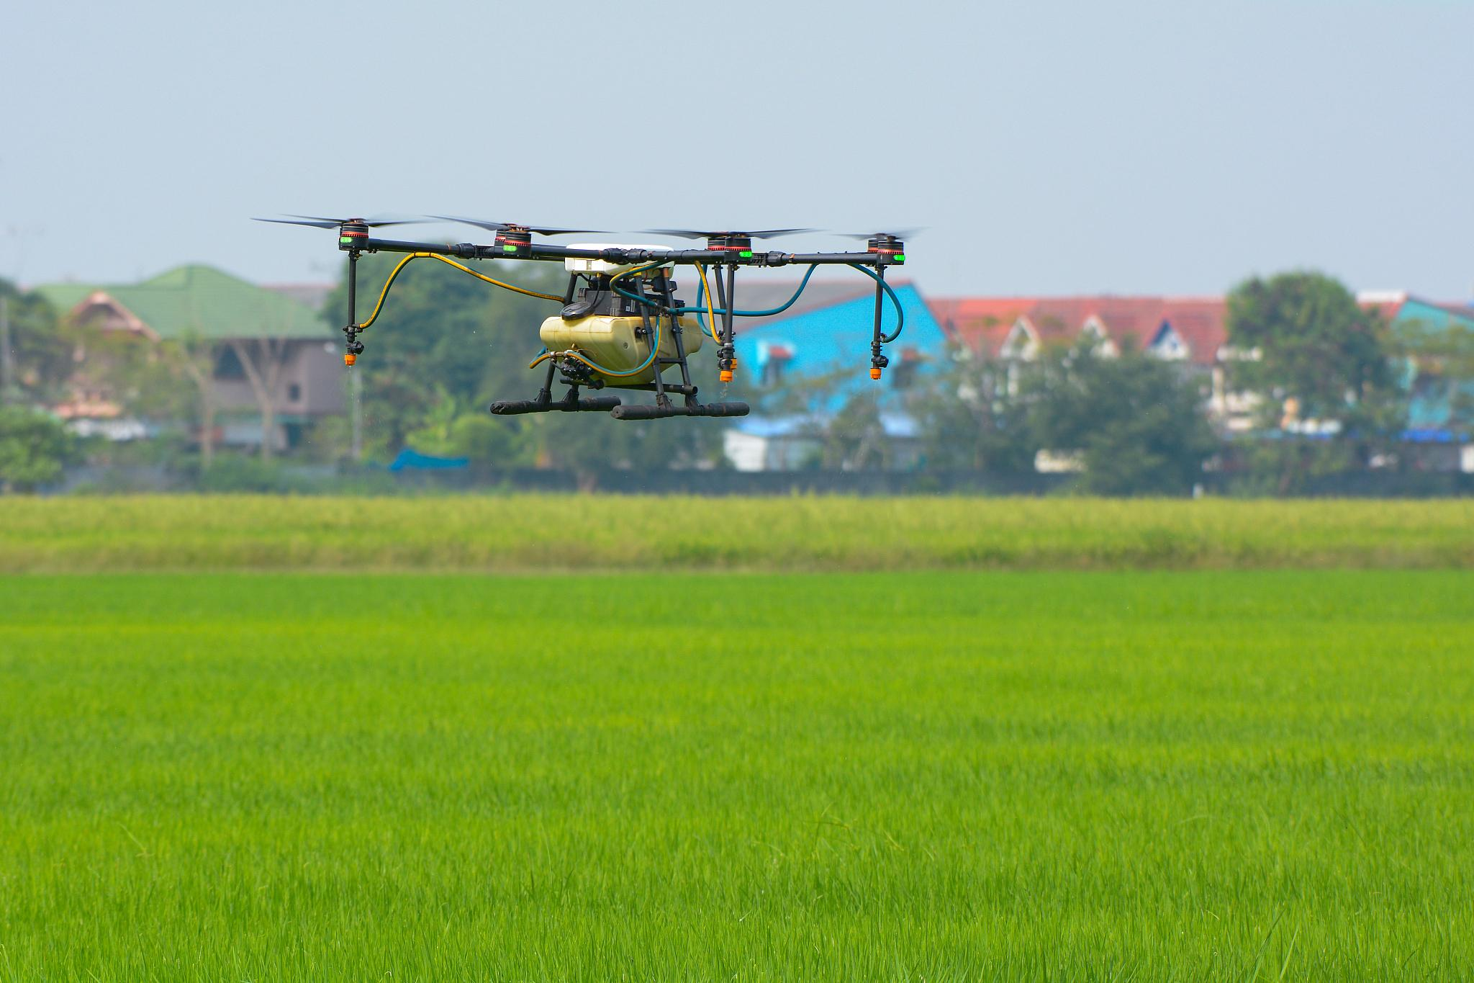
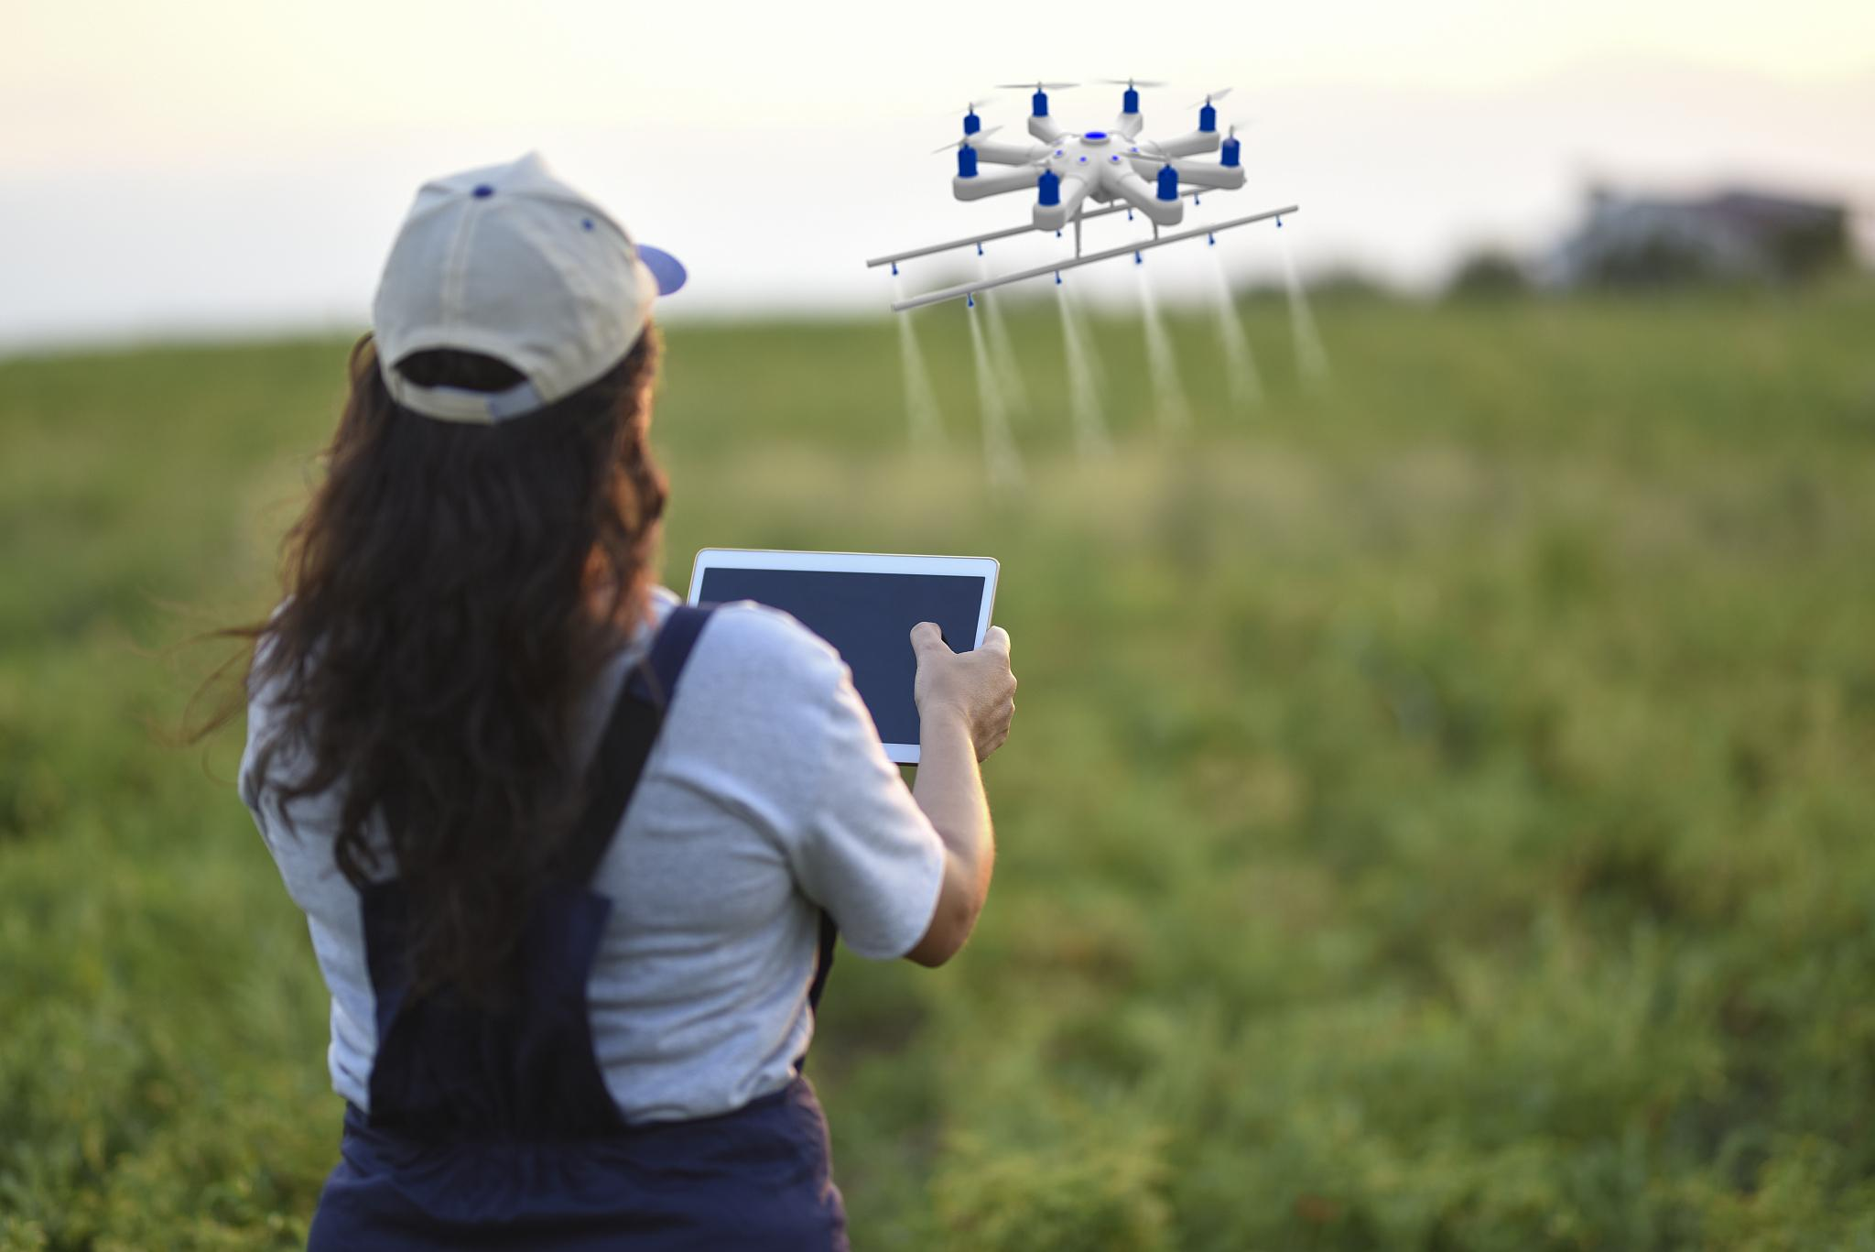

无人机在农业方面的应用
精准植保作业
播种与授粉创新
湖北天门市推广无人机飞防，单机日作业面积达500亩，农药利用率提高25%，病虫害防治成本降低35%，小麦赤霉病发生率下降至5%以下。
黑龙江北大荒集团试点无人机水稻直播技术，播种效率较人工提高50倍；在陕西苹果产区，无人机辅助授粉使坐果率提升12%，人工成本下降70%。
多光谱监测技术
山东寿光蔬菜基地采用无人机搭载多光谱相机，实时监测作物长势和病害，指导精准施肥，减少化肥用量20%，番茄产量增加18%。

Slide 12

电商销售农产品脱贫案例
直播带货助农增收
1
云南怒江州通过“832平台”直播销售高山特色农产品，2023年蜂蜜、草果等单品销售额突破5000万元，带动3000余户脱贫户人均增收3200元。
冷链物流体系支撑
2
四川凉山州建成“电商+冷链”供应链，将草莓、松茸等生鲜48小时送达北上广，损耗率从30%降至8%，2024年网络销售额同比增长200%。
区域品牌数字化营销
3
广西百色芒果通过电商大数据分析消费偏好，定制化包装设计，线上销量占比达45%，溢价空间提升25%，助力6个贫困县摘帽。

Slide 13
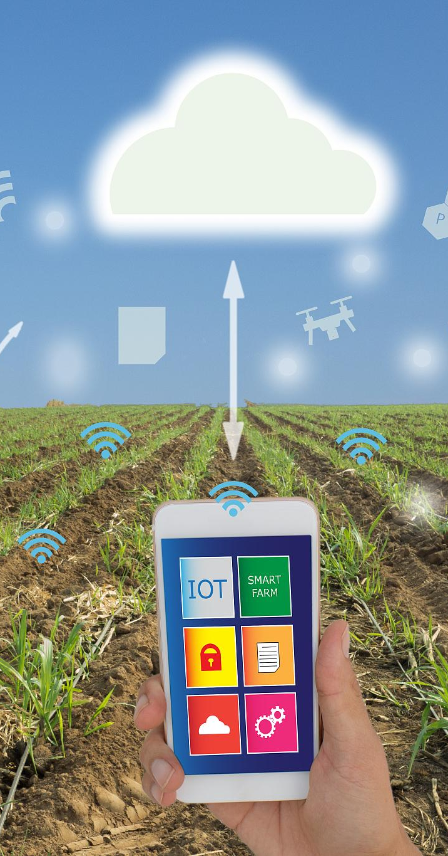
数据支撑
全国智慧农业覆盖率
截至2024年，农业农村部数据显示全国建成数字农业试点县152个，物联网技术应用面积超1.5亿亩，农业数字经济规模达1.3万亿元，年均增速18%。
科技小院服务成效
湖北省科技小院累计孵化农业创新项目67个，培训新型职业农民2.3万人次，技术推广使合作农户平均增收1.2万元，科技成果转化率提升至65%。
金融支持量化成果
农业银行乡村振兴贷款余额突破8万亿元，其中智慧农业相关贷款年增40%，江苏“数字渔场”等项目贷款投放带动产业链就业超10万人。

Slide 14
THANKS
感谢观看

